Slide 1
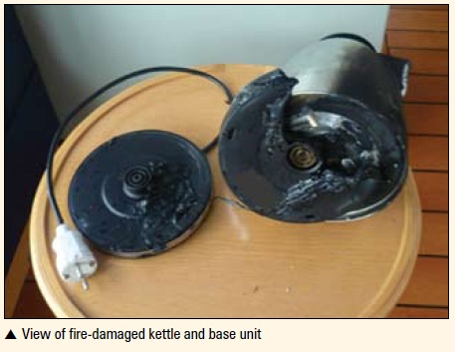
THE FAULTY KETTLE
งานหน่วย 2 เริ่มติดลบ 1 พรุ่งนี้และเพิ่มขึ้นทุกสัปดาห์

Slide 2
Have you ever had an accident?
Was it your fault or somebody else’s fault?
Did you get money or lose money after the accident?
Have you heard of anyone getting money after an accident?
เงินที่จ่ายให้ผู้ประสบอุบัติเหตุ เรียกว่า compensation

Slide 3
ศึกษาประโยคตัวอย่างเกี่ยวกับอุบัติเหตุและสถานการณ์ต่าง ๆ ต่อไปนี้
He had an accident on the way to work; he fell and broke his ankle.
เขาประสบอุบัติเหตุระหว่างทางไปทำงาน เข้าล้มลงและข้อเท้าหัก
We went for a walk, and afterwards we ate lunch.
เราไปเดินเล่น หลังจากนั้นเราก็รับประทานอาหารกลางวัน
She hired lawyers and asked for compensation from the government.
เธอจ้างทนายความเรียกค่าชดเชยจากรัฐบาล
She is a computer technician who knows how to fix computer equipment.
เธอเป็นผู้ปฏิบัติงานที่เชี่ยวชาญด้านคอมพิวเตอร์ เธอรู้วิธีซ่อมคอมพิวเตอร์
The water in the tea kettle is boiling.
น้ำในกาชาเดือดแล้ว

Slide 4
She suffered a burn on her hand.
มือของเธอมีรอยไหม้
You should always check your oil, water and tyres before taking your car on a long trip.
คุณควรตรวจน้ำมัน น้ำ และยาง ก่อนใช้รถเดินทางไกลทุกครั้ง
There were no reports of serious injuries.
ไม่มีรายงานว่ามีการบาดเจ็บสาหัส
Why do you waste your money on lottery tickets?
ทำไมคุณจึงเสียเงินซื้อสลากกินแบ่ง
The government has promised to lower taxes after the election.
รัฐบาลสัญญาว่าจะลดภาษีหลังการเลือกตั้ง

Slide 5
รับ sheet Passage 7 – หน้า 76
ตอบคำถาม 6 ข้อ พร้อมกัน
งาน 1 ...แปลเนื้อเรื่องหน้า 76 เป็นไทย
... ทำแบบฝึกหัดข้อ I – ใส่คำที่ pronouns ทั้ง 3 คำใช้แทน
งานพิเศษ 1...แปลสำนวนการใช้ bring กับคำต่าง ๆ เป็นไทย

Slide 6
